Slide 1
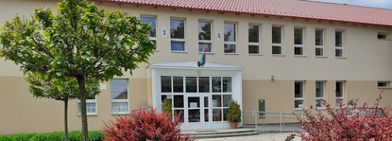
Nemzetiségi hagyományok a Tarjáni Német Nemzetiségi Általános Iskolában

Slide 2
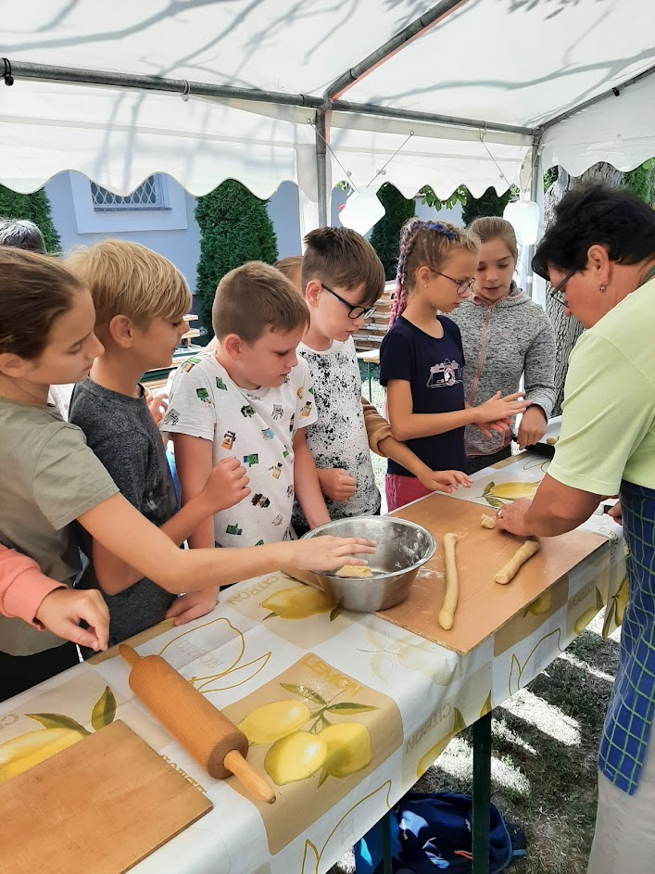
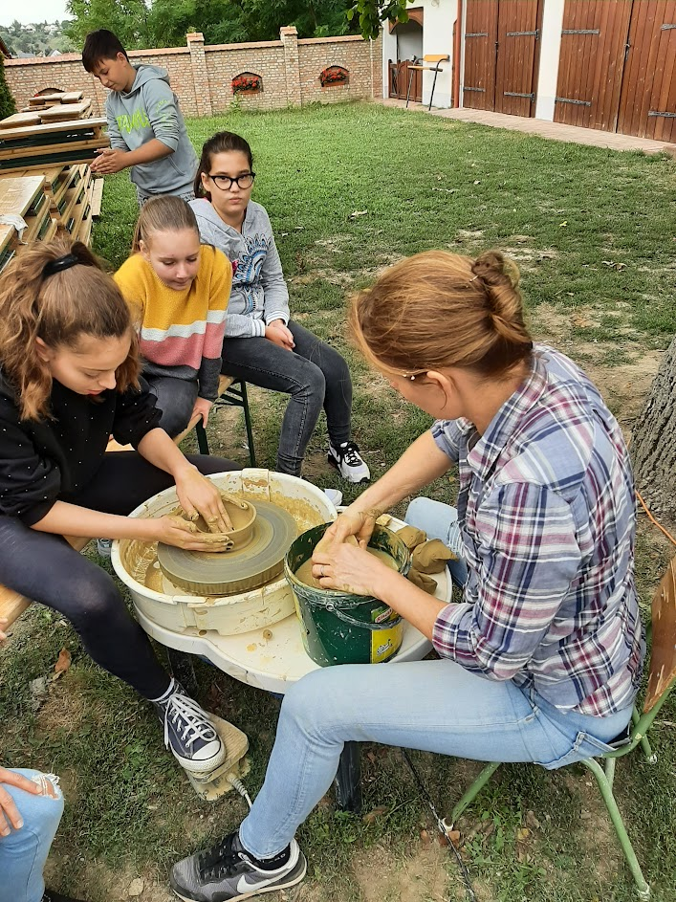
Nemzetiségi tábor augusztusban
Témája: a sváb esküvő
Résztvevők
Pályázati finanszírozás
Programok: - a 2012-es tarjáni sváb esküvő feldolgozása interaktív feladatok segítségével, a kosárfonás mesterségének megismerése
- pohárköszöntők gyűjtése a faluban
- hagyományos esküvői sütemények sütése,
bokréták készítése
- daltanulás: Ehestandslied
fazekas mesterség
- Kuny Domokos Német Nemzetiségi Múzeum
múzeumpedagógiai foglalkozása Tatán,
strandolás Tatabányán

Slide 3
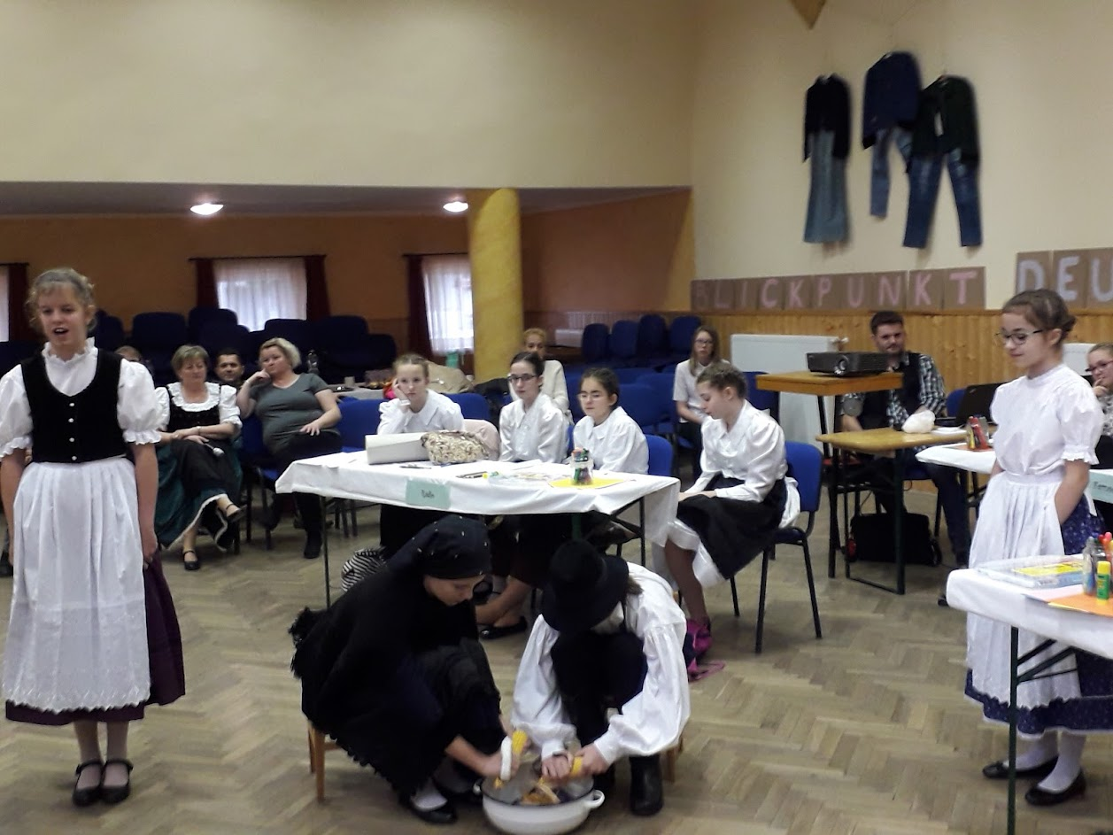
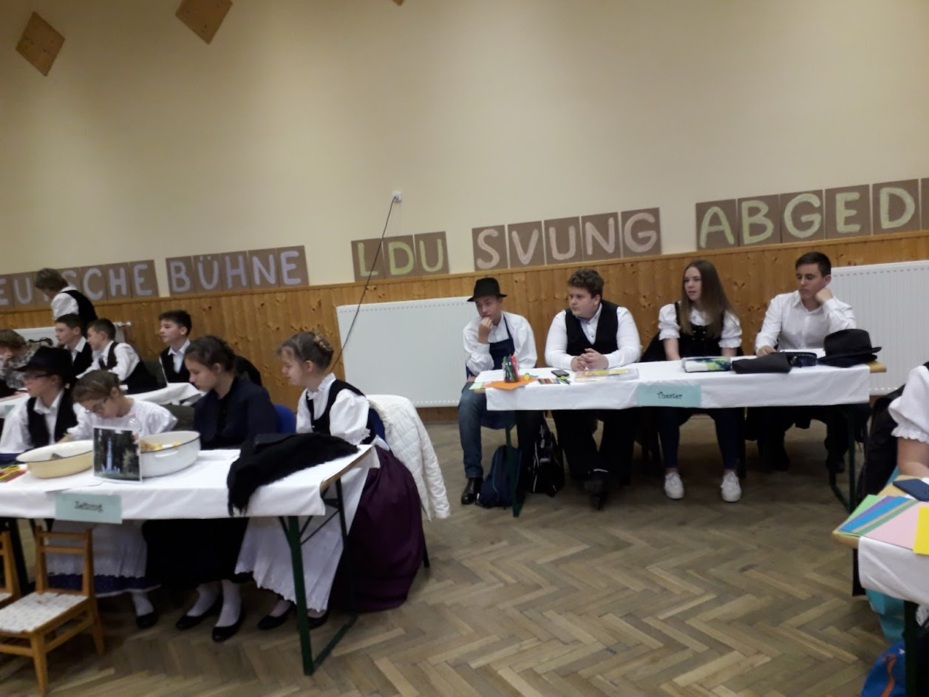
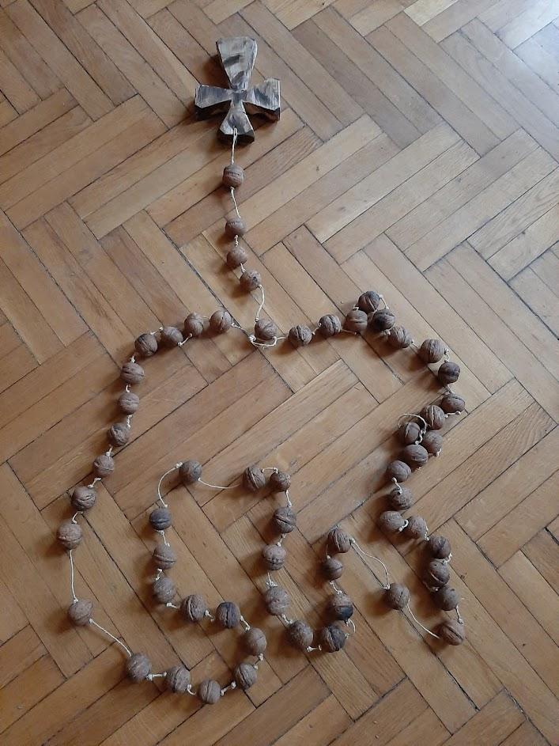
Megyei népismereti vetélkedő már 16 éve
Hagyományos témák: -népi gyógymódok
- hagyományok ünnepekhez köthetően
- népi mesterségek
- a sváb konyha jellegzetes ételei
- sváb települések bemutatása
- paraszti munkák, népi időjárási megfigyelések
Modern témák: - Tanösvények
- a magyarországi németek médiái
Táma covid idején: - rózsafűzér barkácsolása, megtöltve imádságokkal,
hagyományokkal

Slide 4
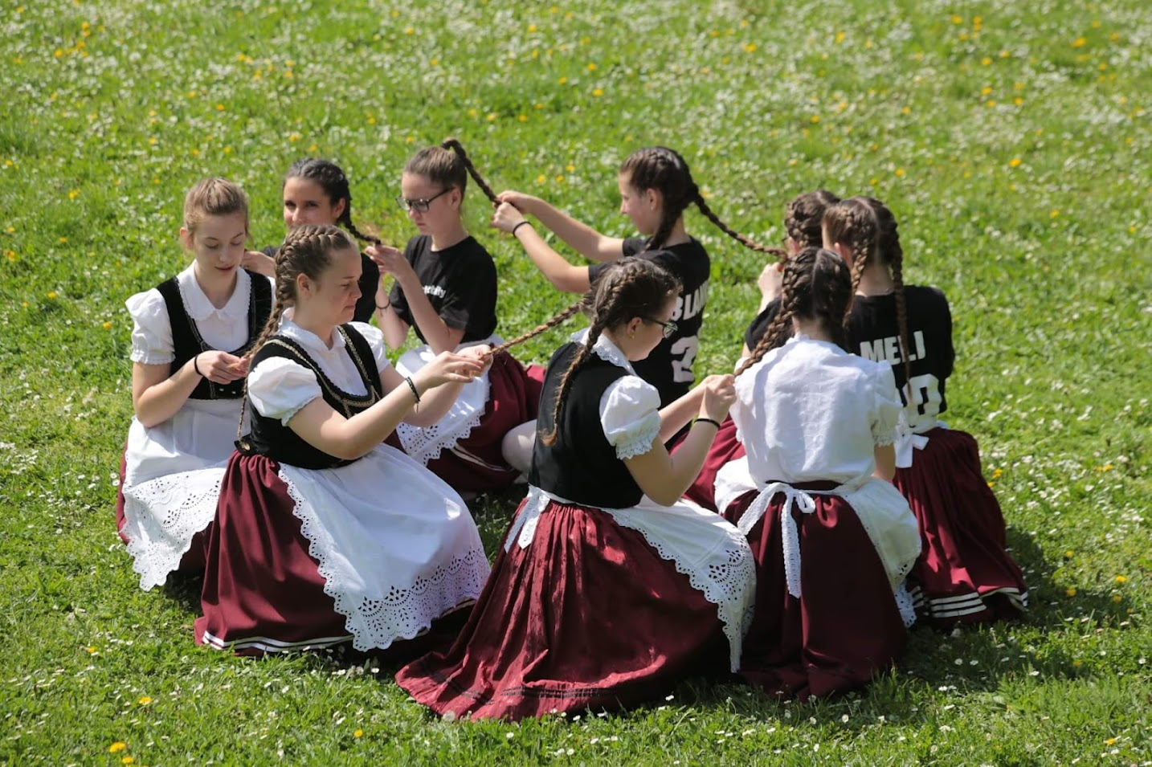
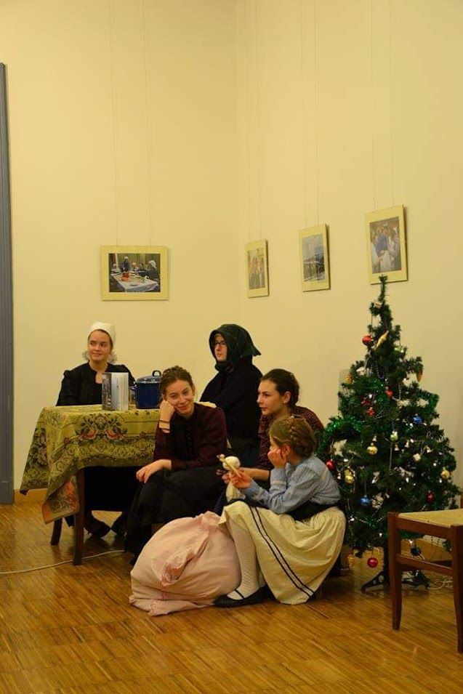
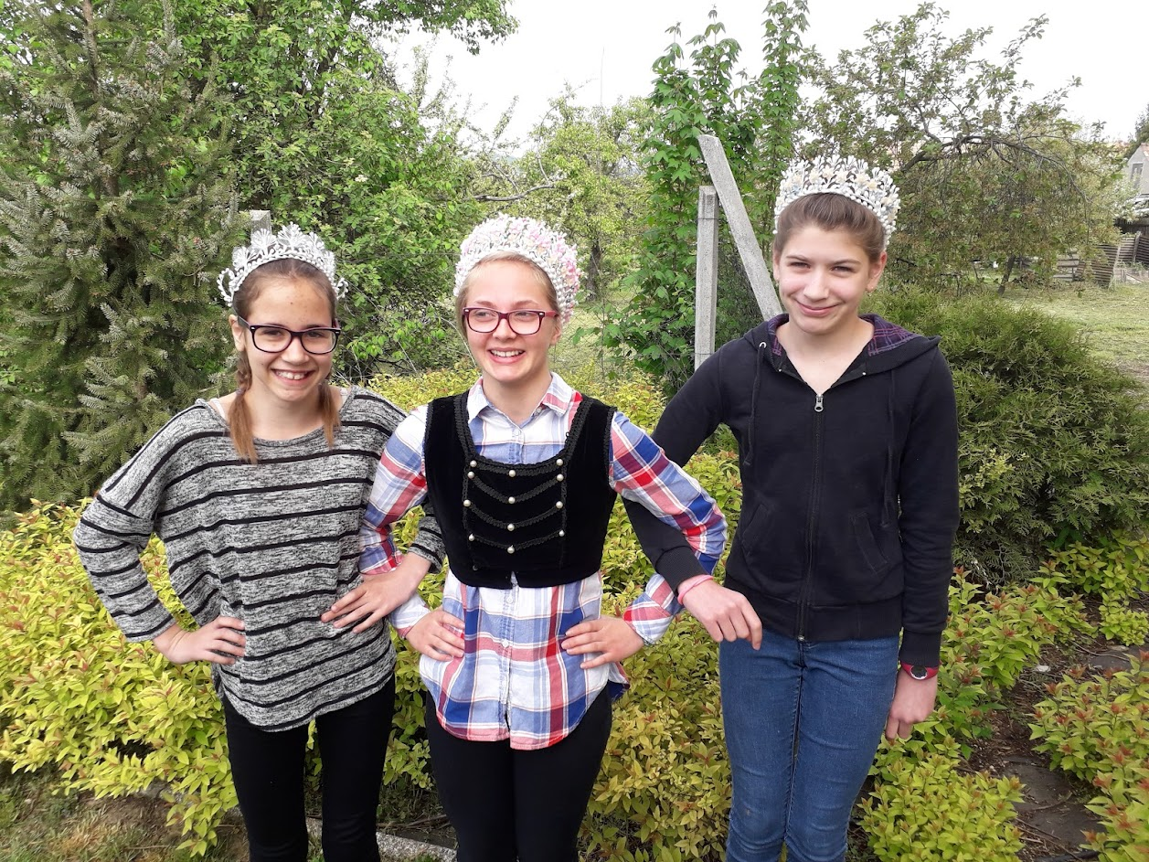
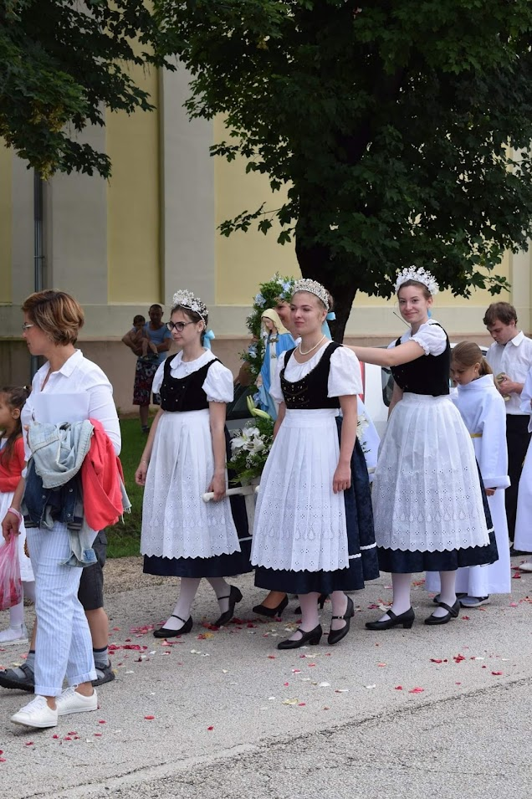
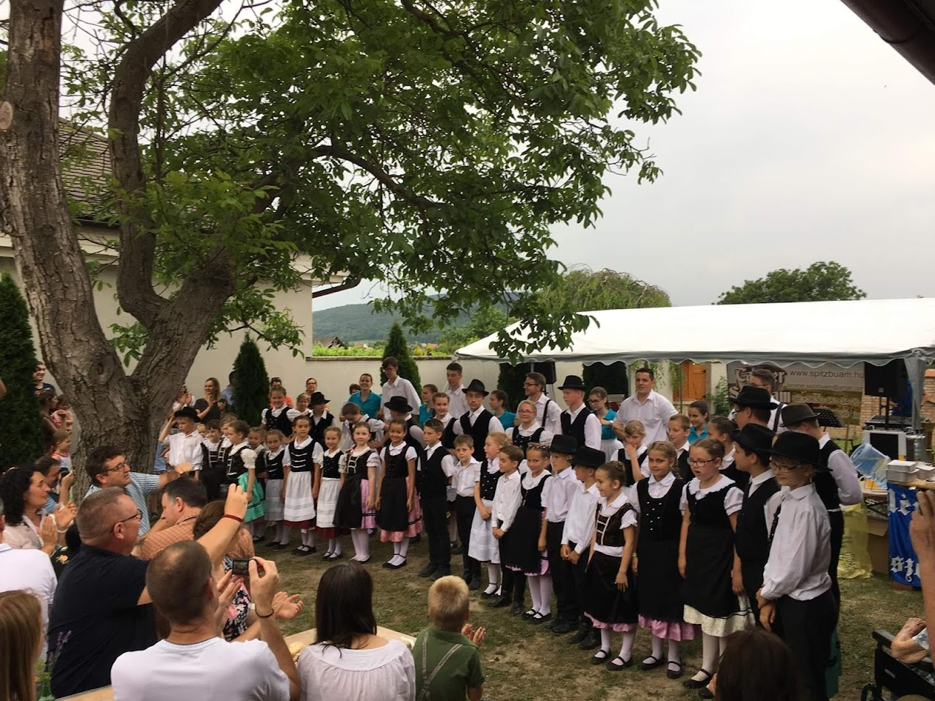
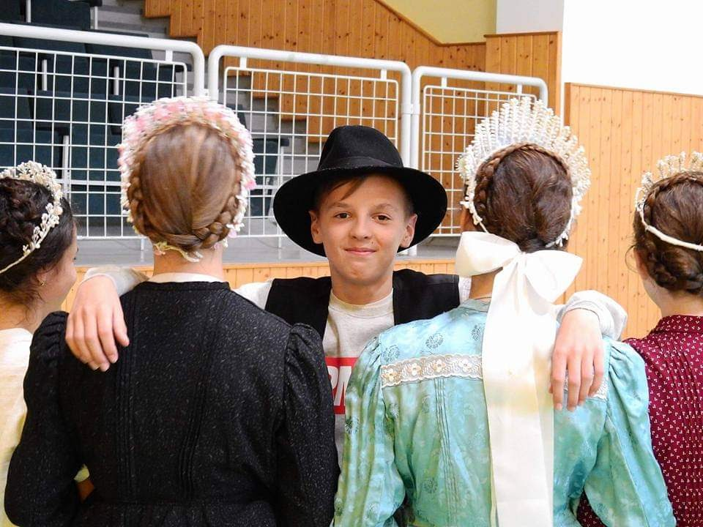
Hagyományok napja, Tracht-Tag
„Haus der Ungarndeutschen”
Áprilisi lelkes részvétel a Tracht-Tag felhíváson
Hagyományok napja májusban: vetélkedő a falu lakóinak, programok, quizek a diákoknak
A 13 magyarországi nemzetiség bemutatása

Slide 5
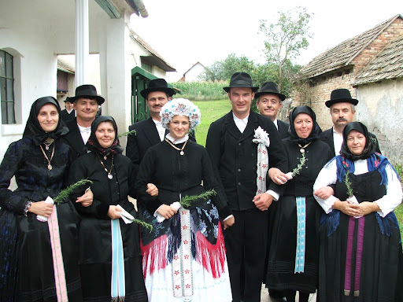
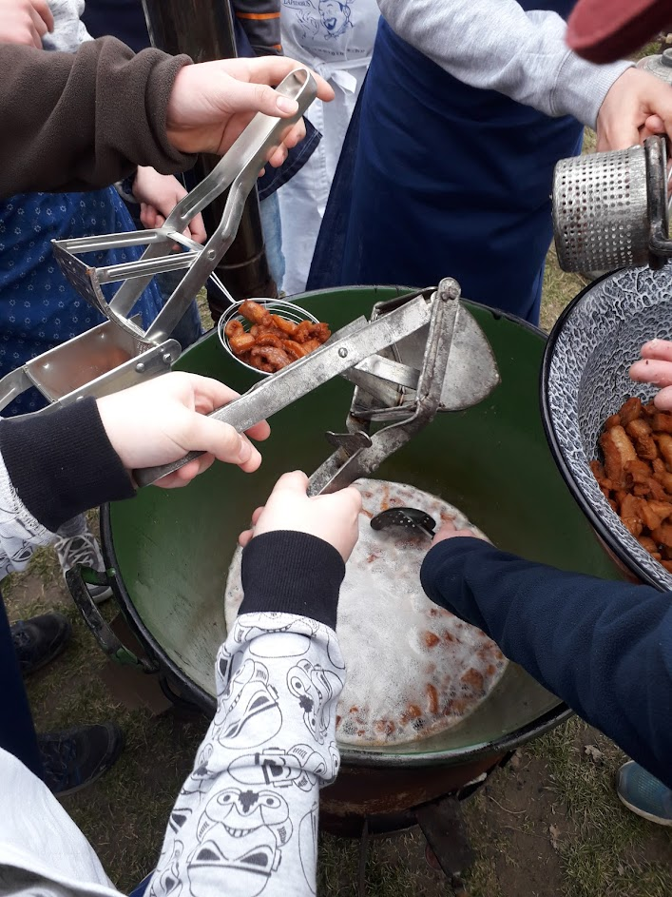
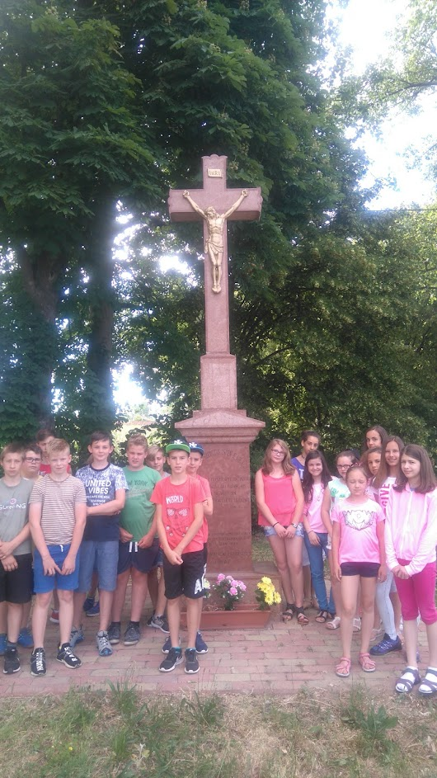
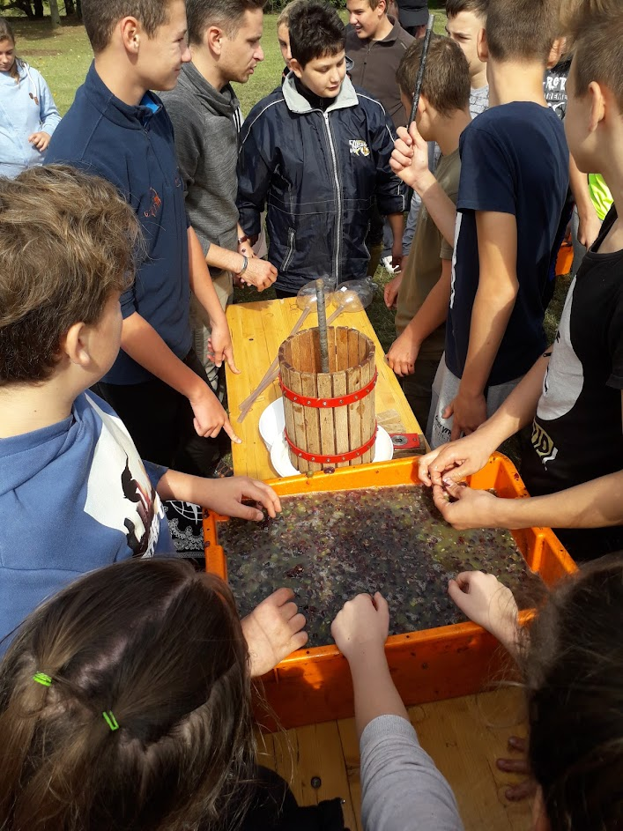
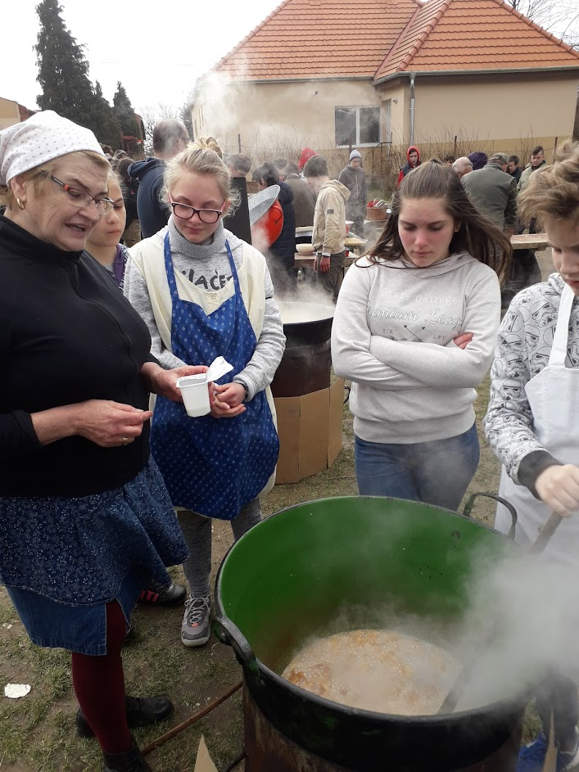
Projektek
Útszéli keresztek története
Tarjánt körülvevő dűlők megismerése
Hagyományos disznóvágás
Szüret
Sváb esküvő 2012, 2021.november

Slide 6
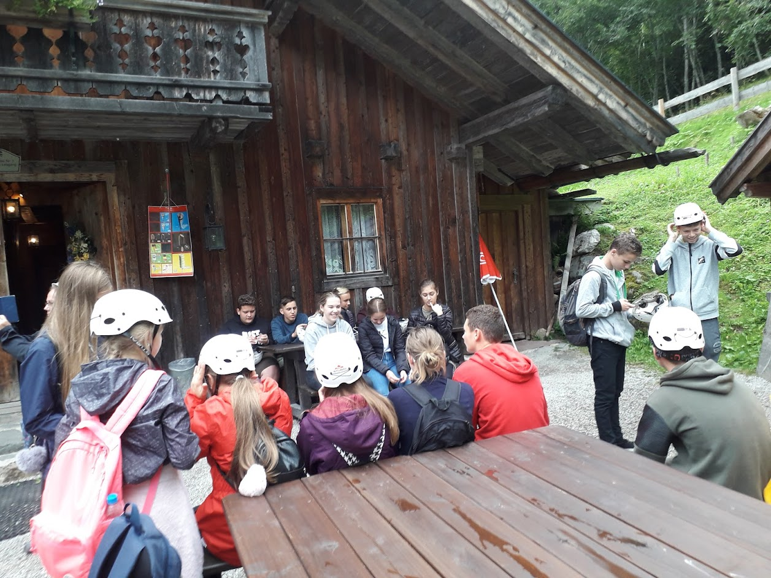
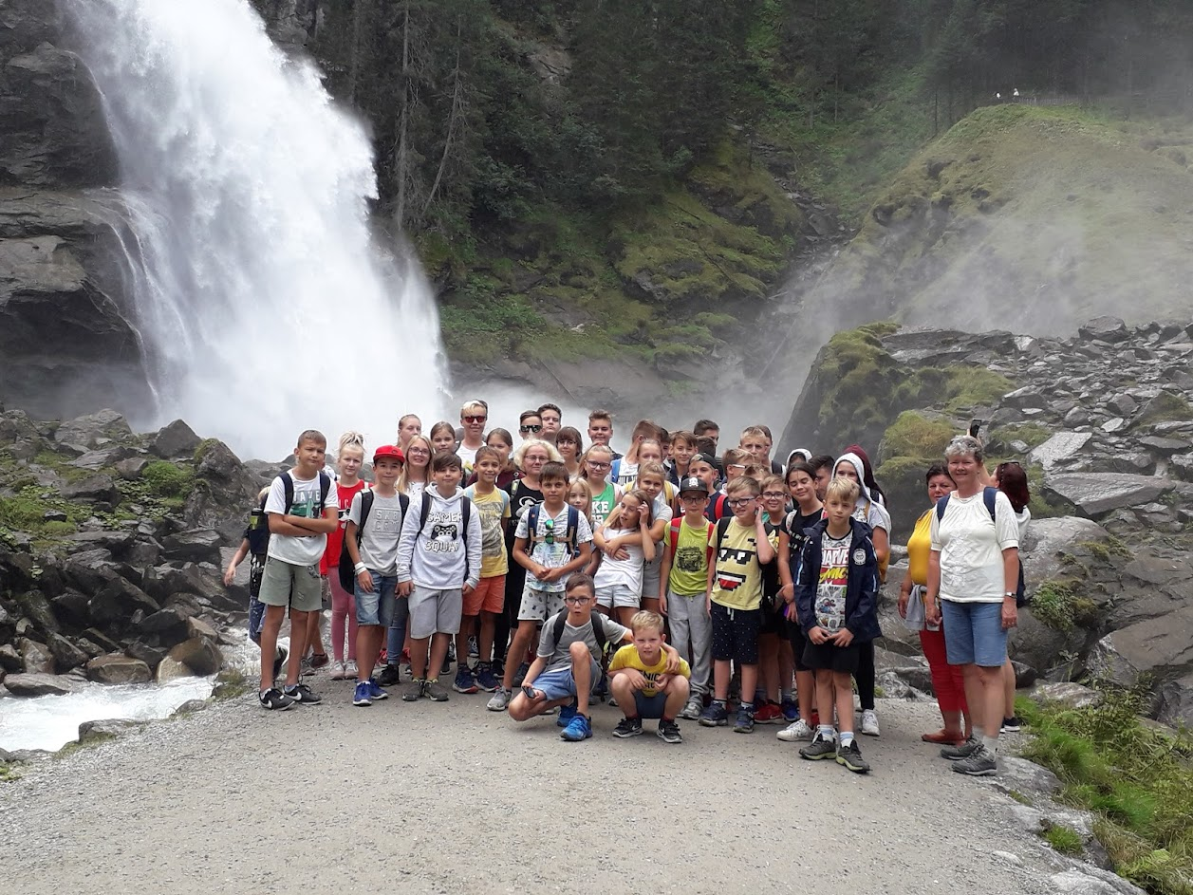
Ausztriai táborok, sítábor
Három éven át nyelvgyakorló tábor Ausztriában
- délelőtt nyelvi órák
- délután csodálatos kirándulások
Sítábor 2021.január

Slide 7
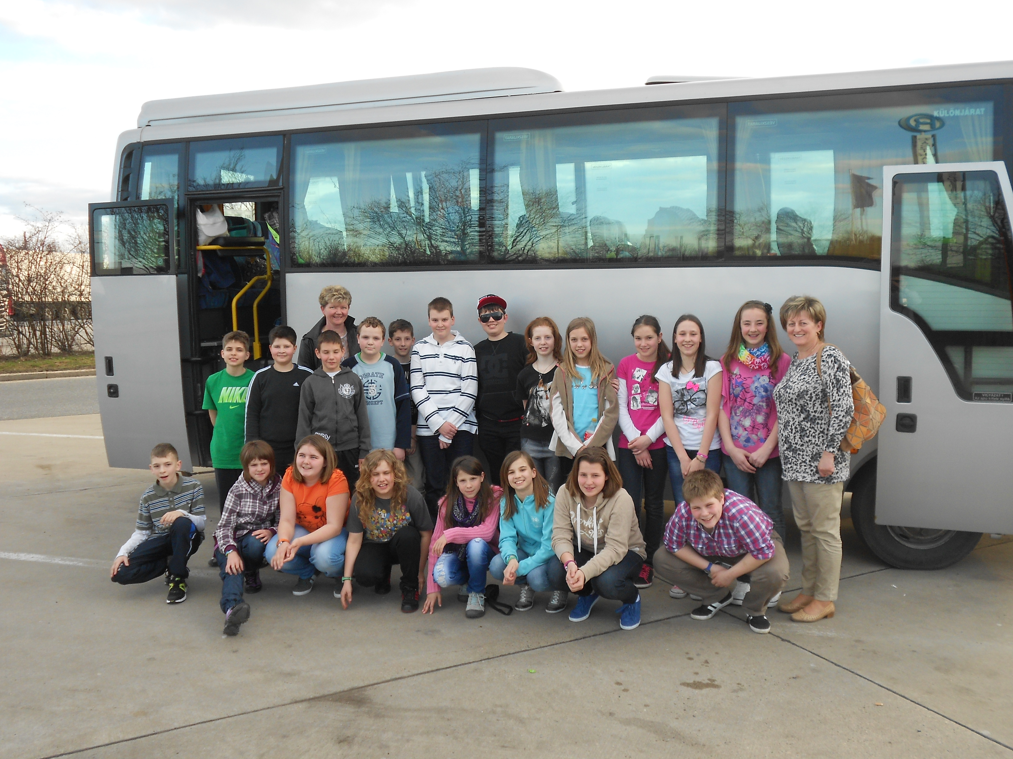
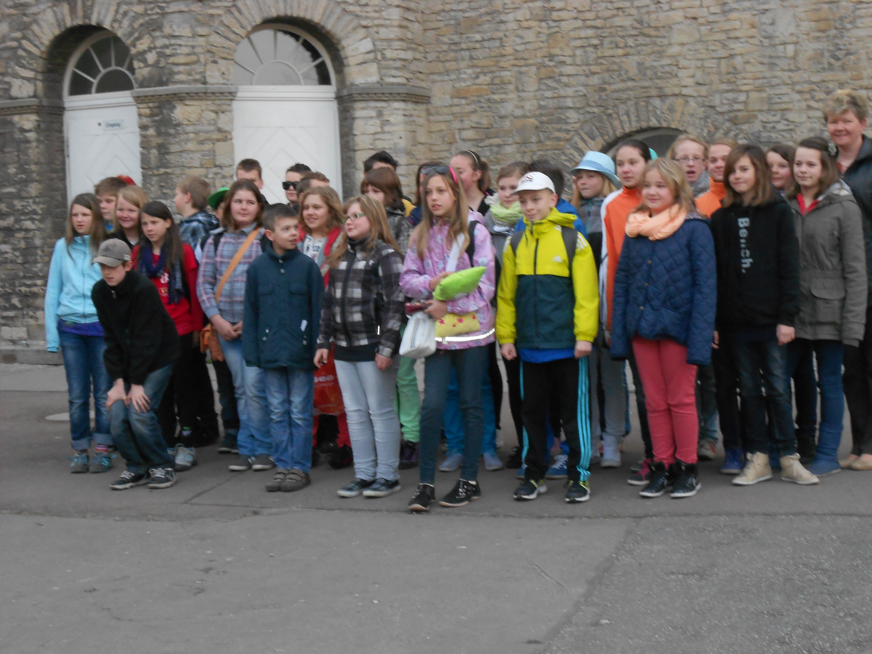
Partnerkapcsolatok
1973 Halle-Saale Hutten Schule
-Staufenberg
Ifjúsági négyes találkozó

Slide 8
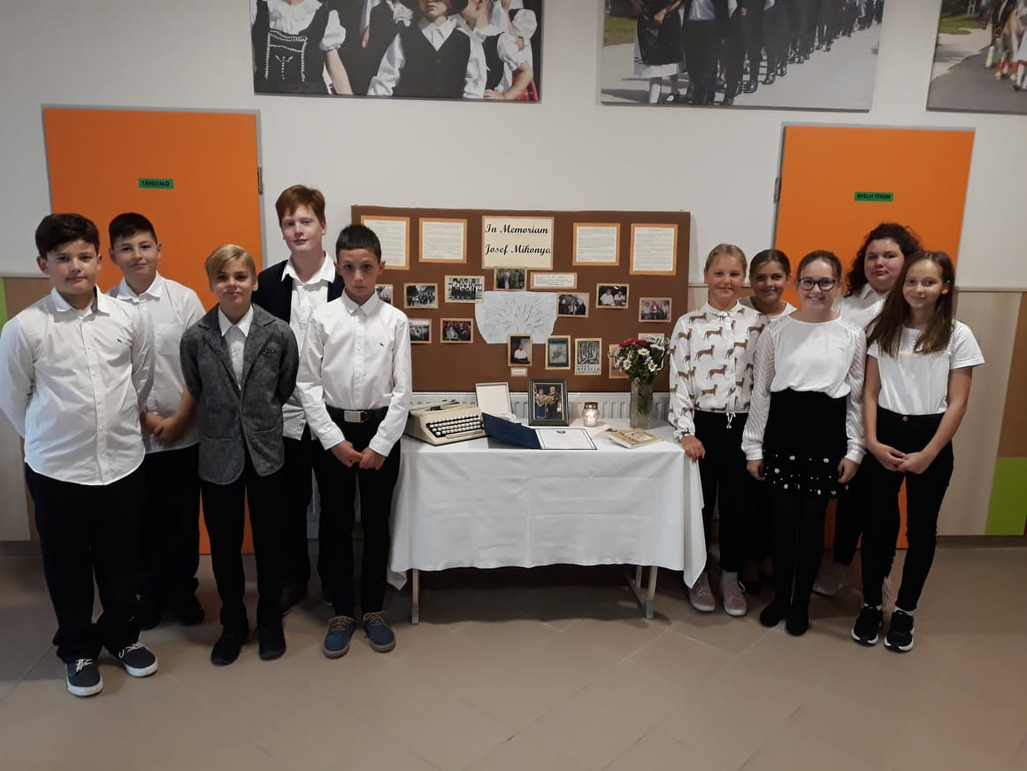
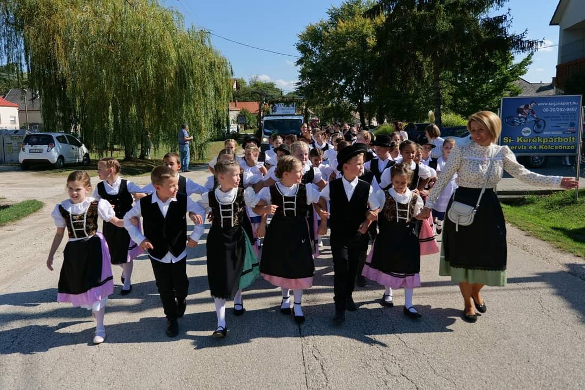
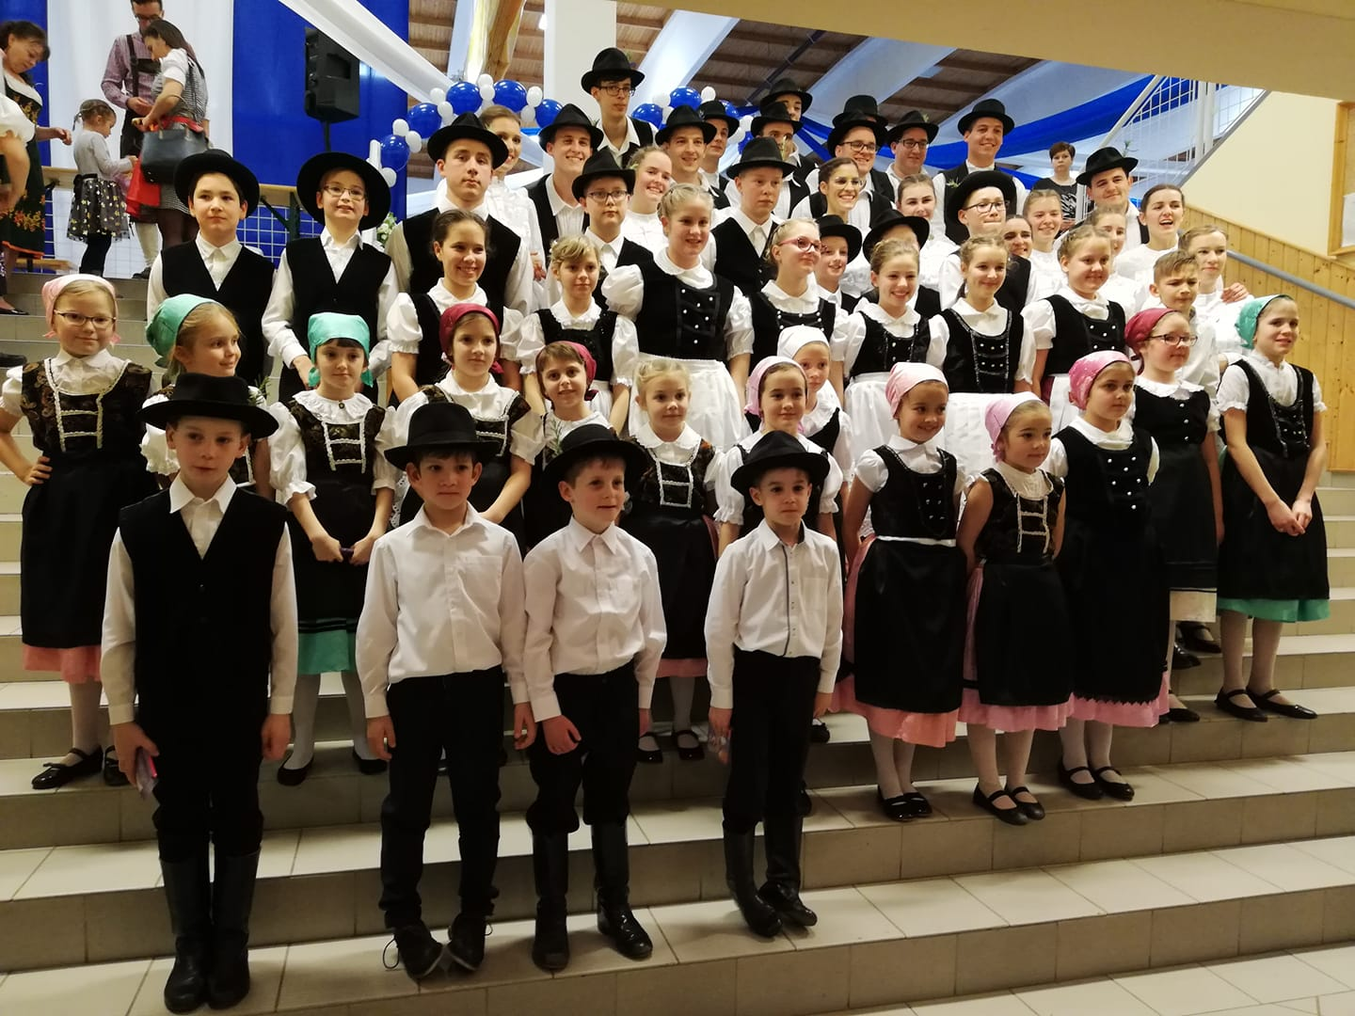
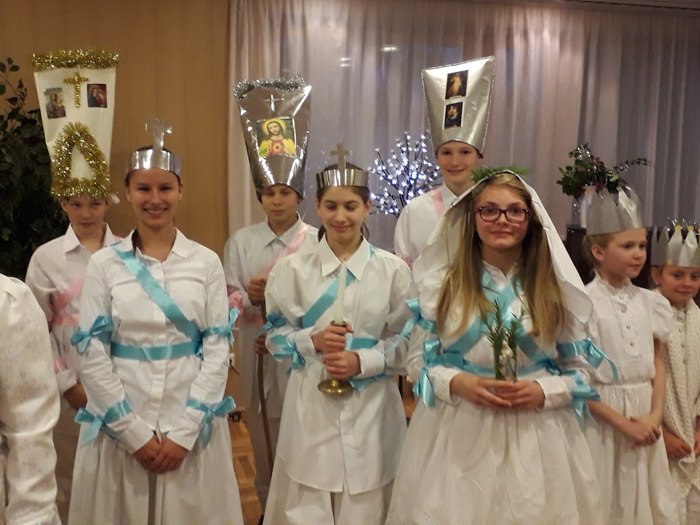
Műsorok, megemlékezések
Megemlékezés Mikonya Józsi bácsiról
Kitelepítési emlékműsor, múzeumi látogatás Tatán
Szüreti felvonulás
Svábbál
Karácsonyi műsor, Christkindl- találkozó Várgesztes

Slide 9
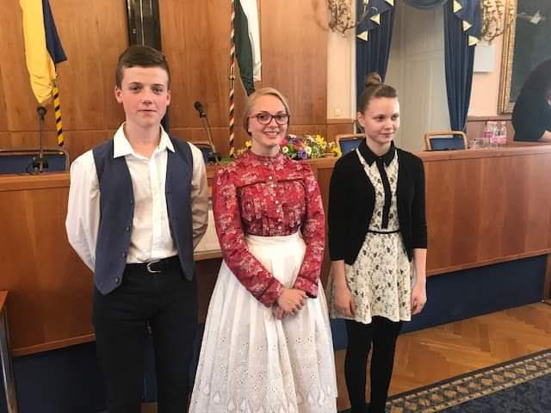
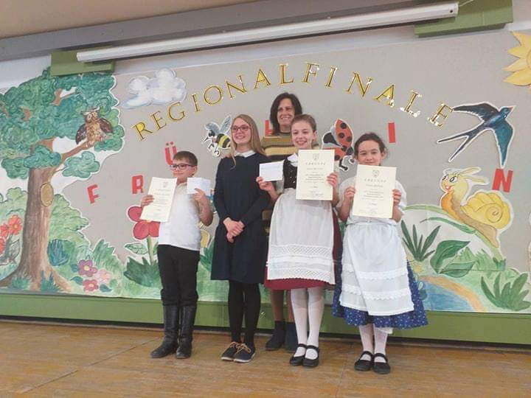
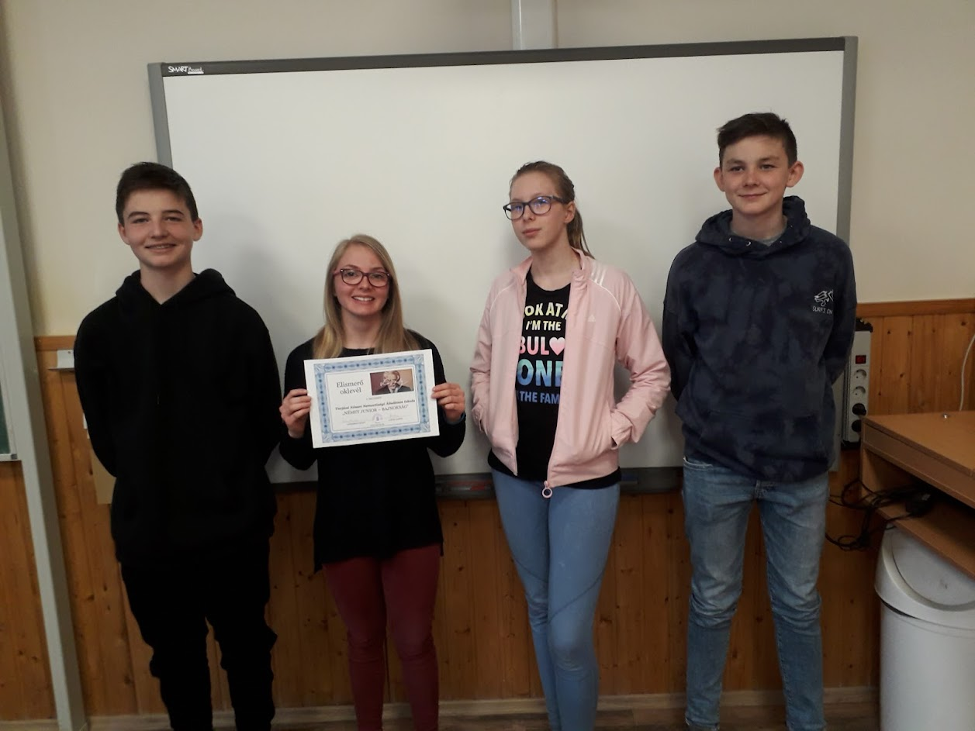
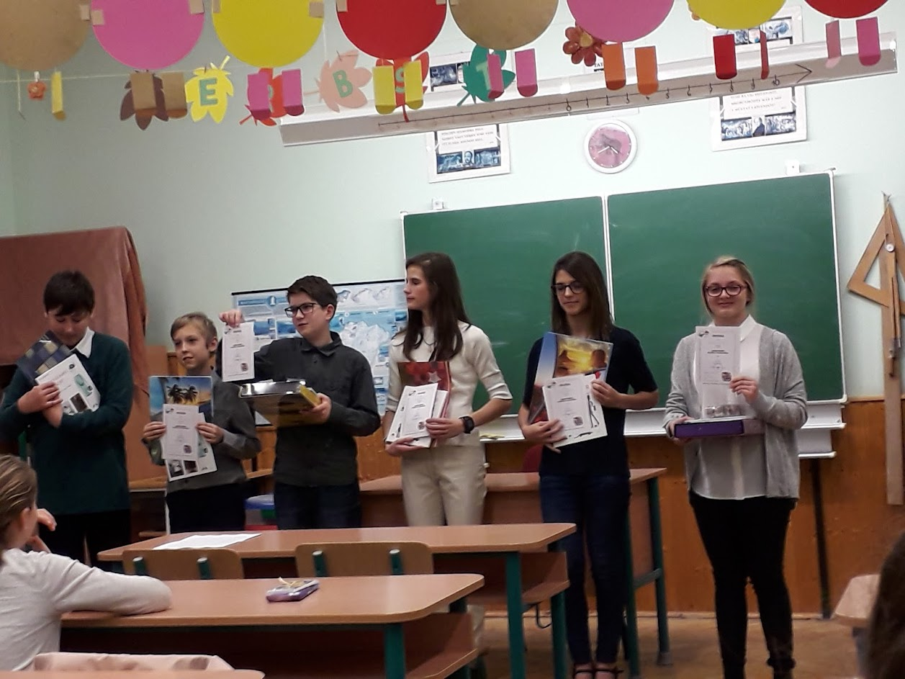
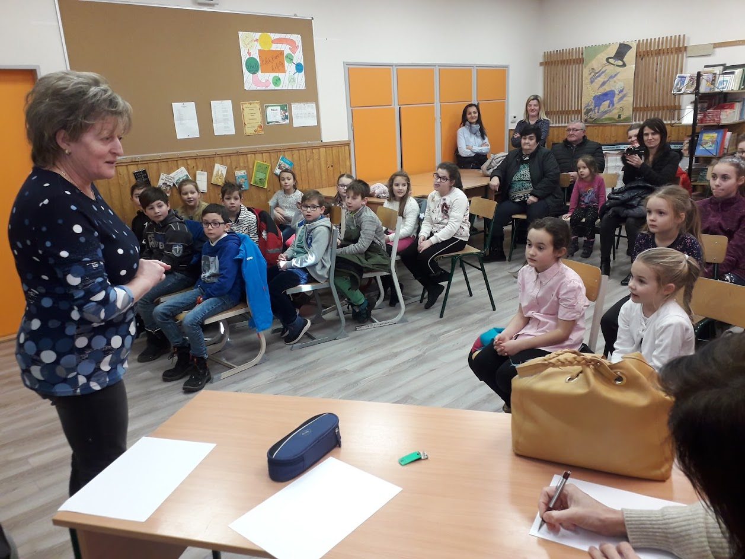
Versenyek
-országos, megyei, helyi versenyeken való rendszeres részvétel, csodás eredményekkel
-DSD vizsgák bevezetése

